Slide 1
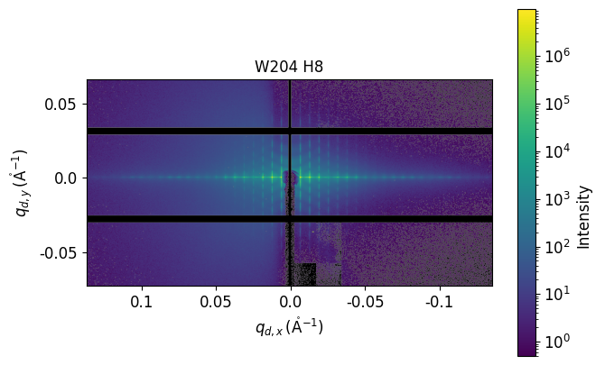

























$$y_{b}, y_{d}$$
$$y_{d}$$
$$y_{b}$$
$$z_{b}, z_{d}$$
$$z_{d}$$
$$z_{b}$$
$$x_{b}, x_{d}$$
$$x_{d}$$
$$x_{b}$$
$$q$$
$$Δd_{y}$$
$$φ_{d}$$
$$θ$$
$$y_{s}$$
$$y_{s}$$
$$φ$$
$$z_{s}$$
$$φ$$
$$z_{s}$$
$$x_{s}$$
$$x_{s}$$
$$χ$$
$$χ$$
$$ω$$
$$ω$$
X-ray beam
X-ray beam

